Slide 1
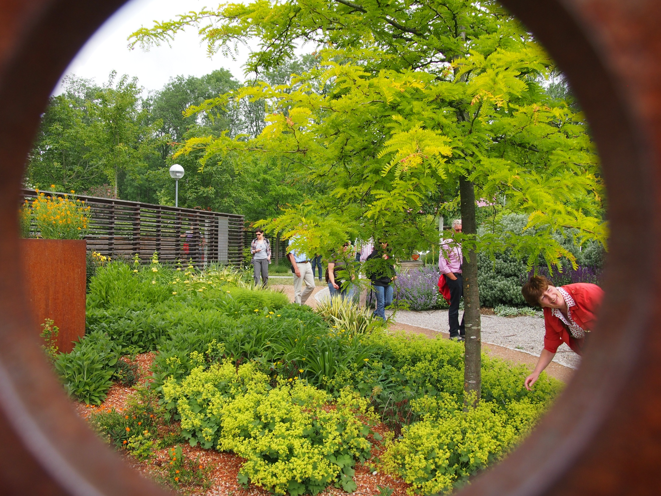
Přírodní zahrada jako prostor pro terapii i vzdělávání
Ing. Vlasta Hábová

Slide 2
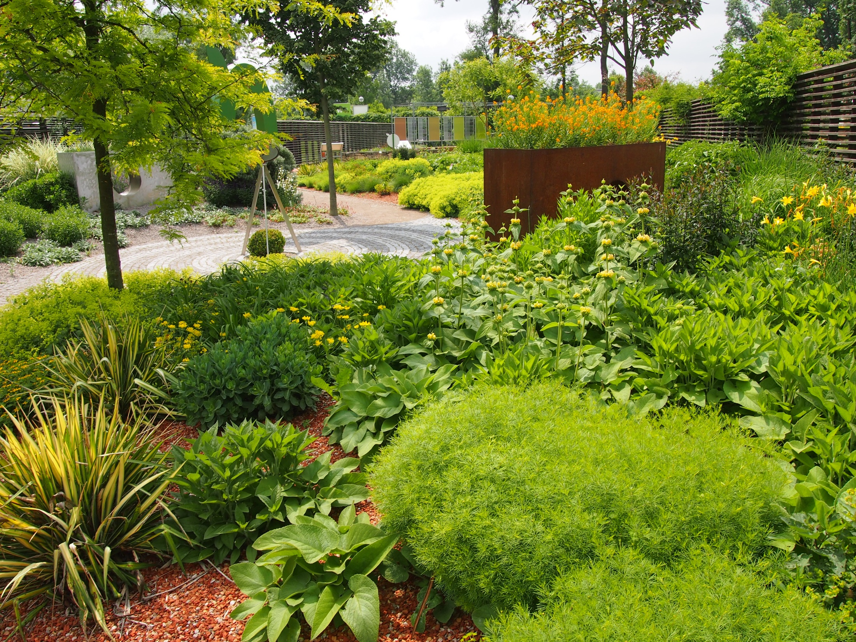
Přírodní zahrady
Zahrady napospas přírodě?

Slide 3
„Zachovat a rozvíjet stávající a dle možností doplnit chybějící“
Nepoužívat pesticidy (chemické prostředky pro hubení plevele a škůdců)
Nepoužívat lehce rozpustná minerální hnojiva
Nepoužívat rašelinu k obohacování a úpravě půdy
http://www.prirodnizahrada.eu/

Slide 4
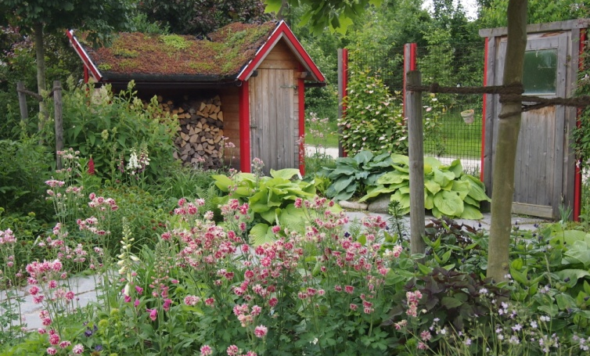
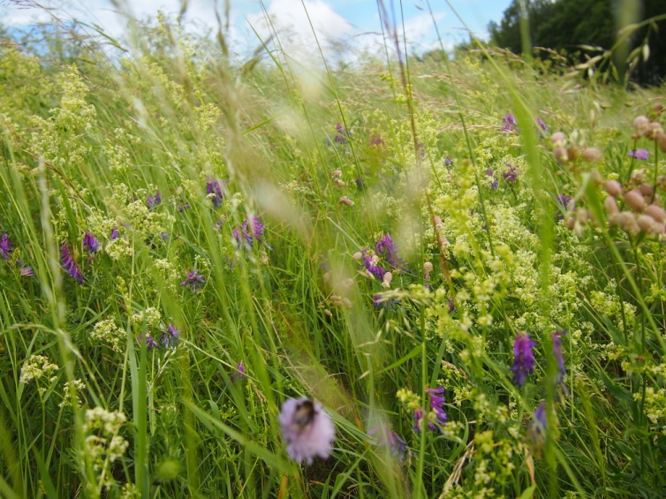
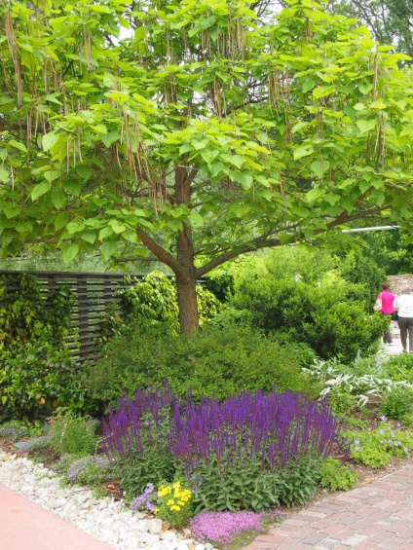
Prvky přírodě blízké zahrady
Přirozená louka, nebo prvky louky
Živý plot z planých keřů
Využití planých rostlin
Mimořádná stanoviště
Listnaté stromy
Ovocné dřeviny
Květiny, byliny – trvalky
Úkryty pro zvířecí pomocníky
Ponechání divokého koutku ...

Slide 5
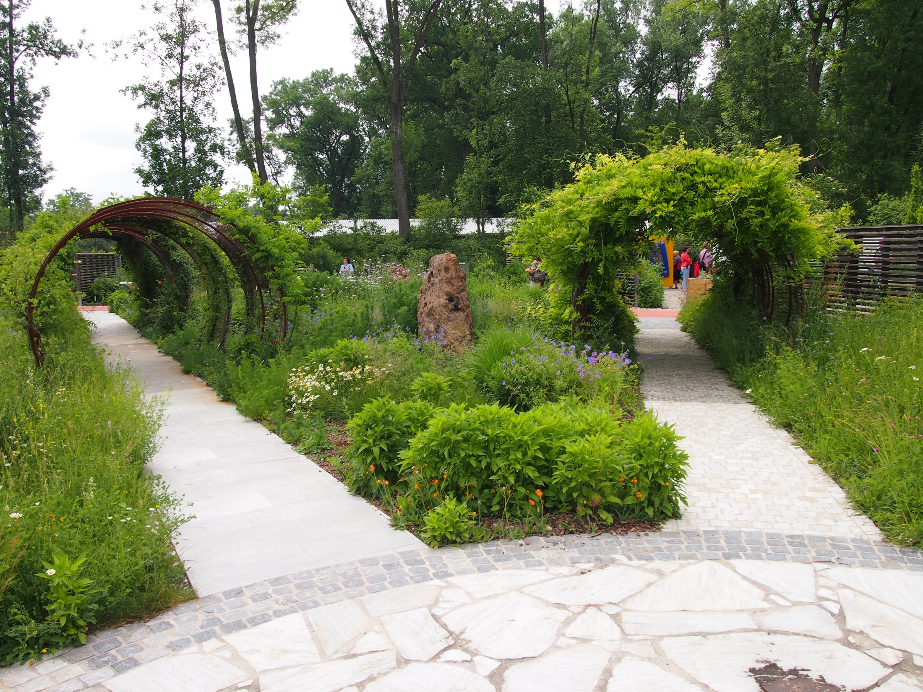
Zážitkové zahrady
základní principy / rozdělení

Slide 6
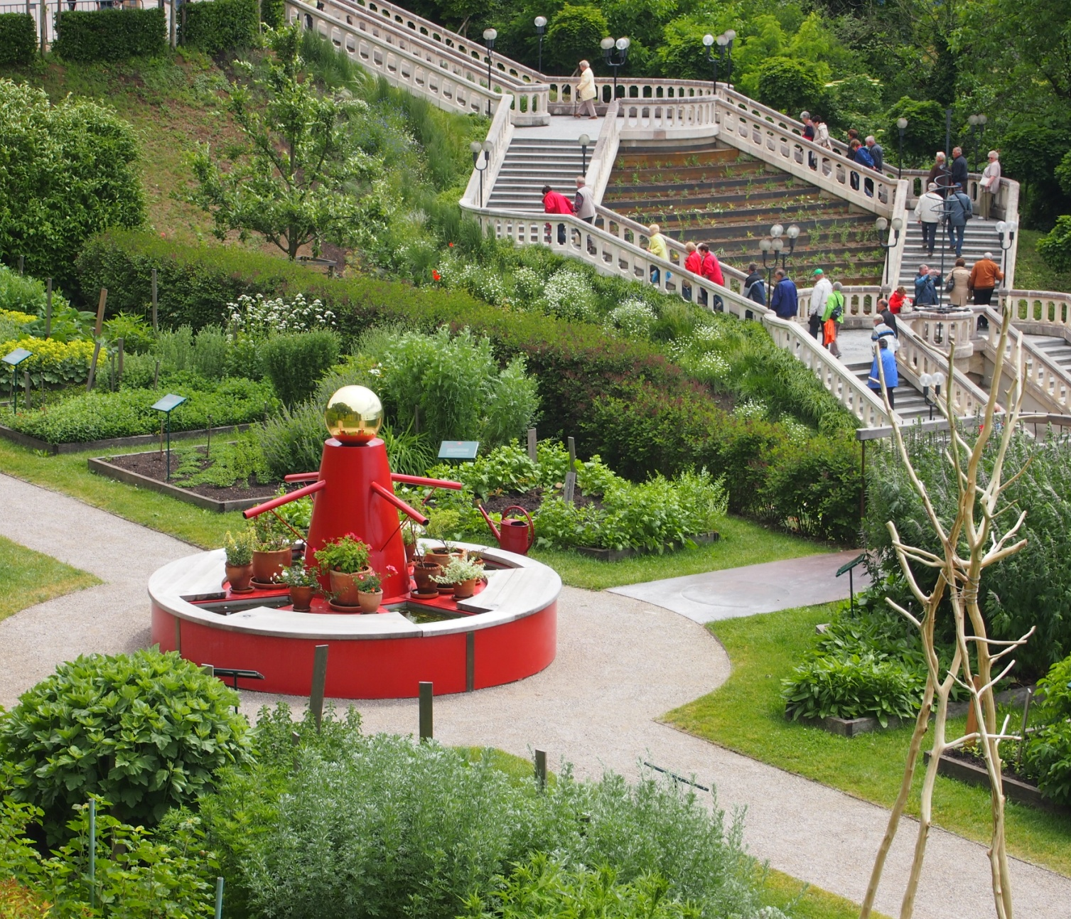
Zážitkové zahrady
Bezbariérový přístup
- adaptovaná cestní síť
- speciálně navržené prvky a mobiliář
- podněty pro všechny smysly

Slide 7
Související normy
Speciální zahradní úpravy pro zdravotně postižené:
  např. vyvýšené záhony, vodící linie v dlažbě pro nevidomé, bezbariérová řešení dle aktuálních technických norem
  Vyhláška č. 398/2009 Sb., o obecných technických požadavcích zabezpečujících bezbariérové užívání staveb

Slide 8
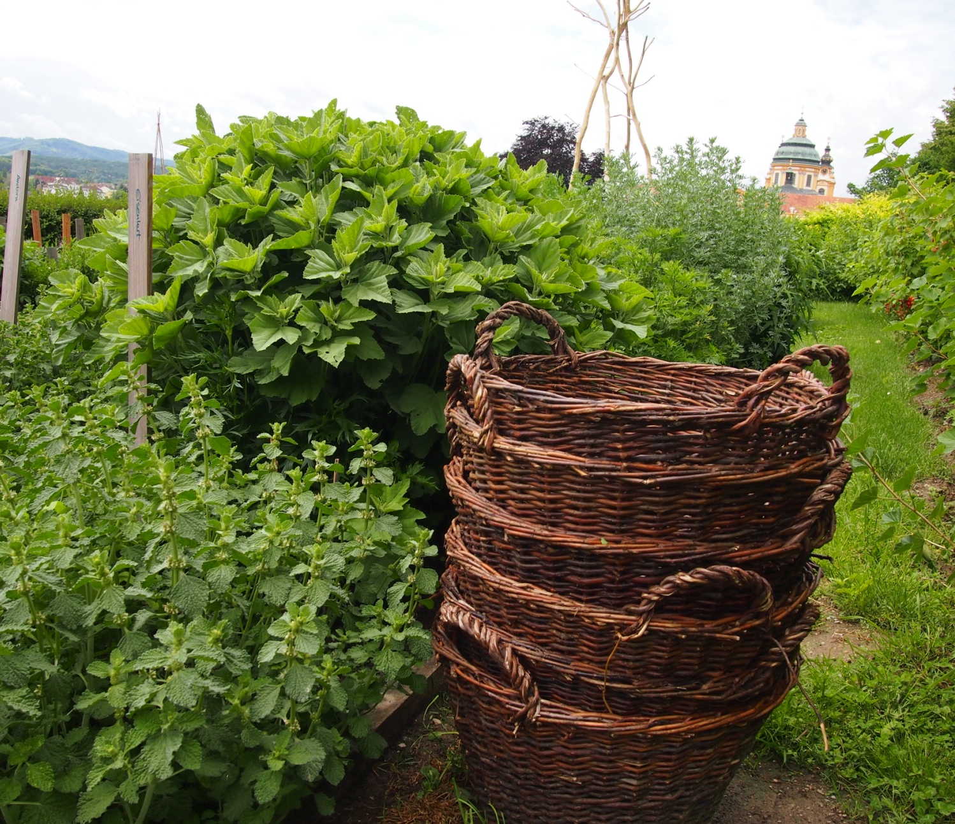
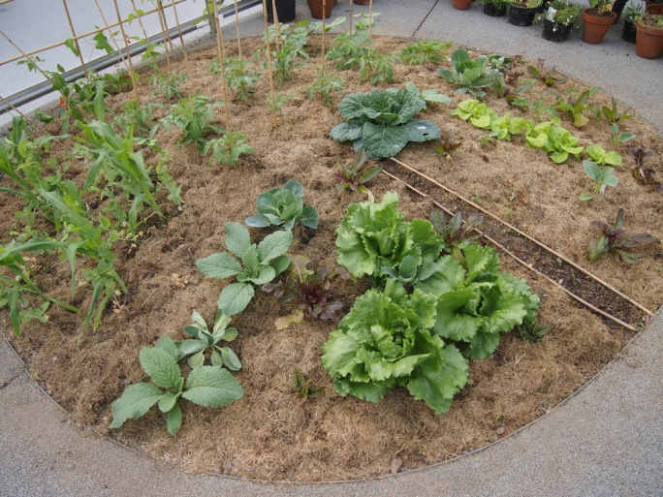
Zážitkové zahrady
Zapojení všech smyslů
- rostliny určené ke zkoumání pomocí čichu, chuti, hmatu nebo rostliny vydávající zajímavé zvuky

Slide 9
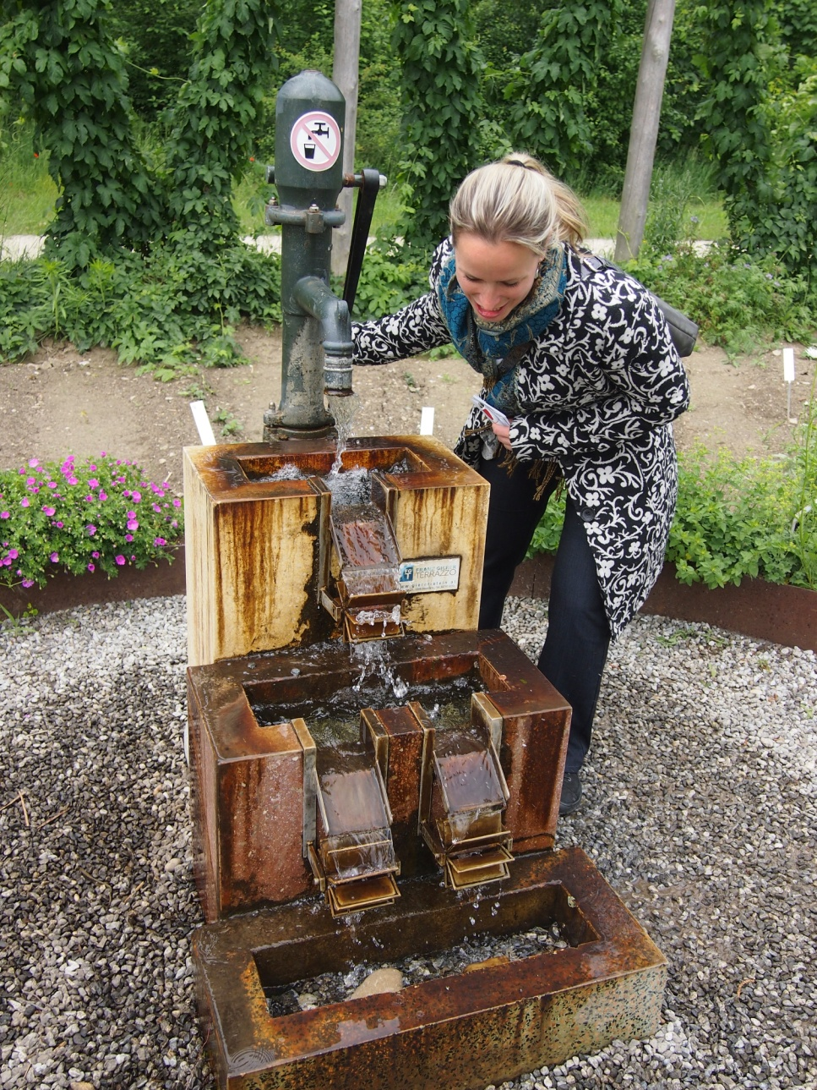
Zážitkové zahrady
Základní principy zážitkových zahrad:
  Přístupnost
  Mnohostranný požitek
  Podpora fantazie a hravosti (bez závislosti na věku)

Slide 10
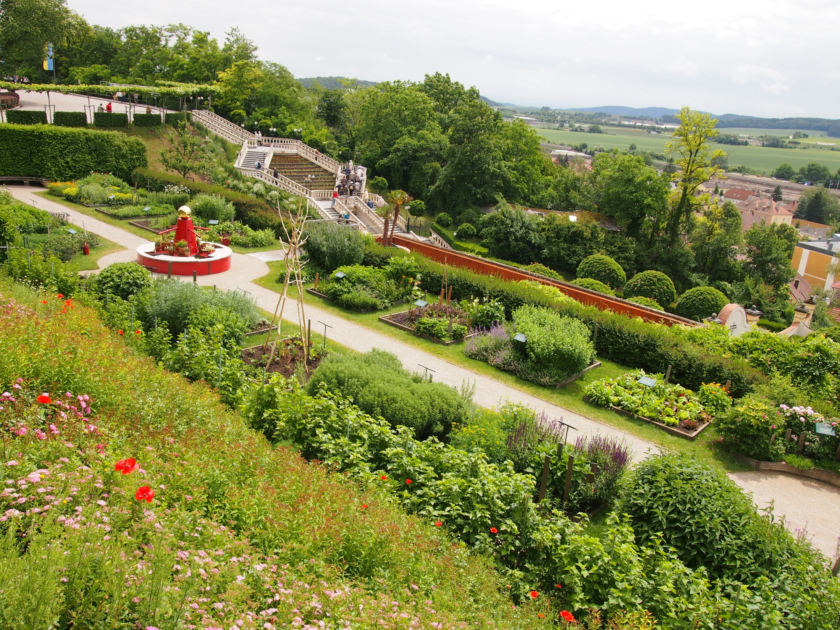
Zahrady pro handicapované
hlavní zásady / parametry a prostorové požadavky / skladebné prvky

Slide 11
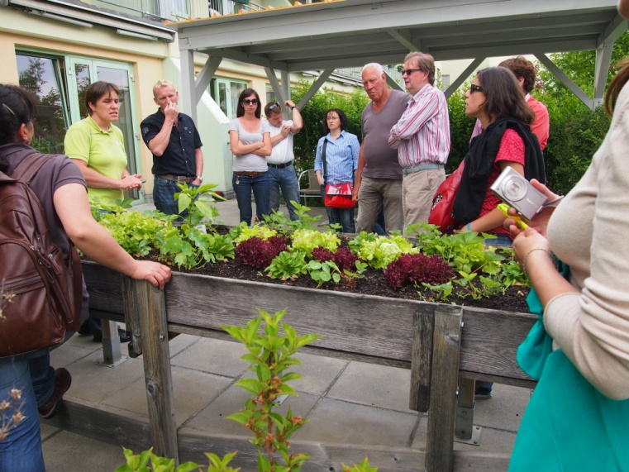
Hlavní zásady
Univerzální design
Sedm hlavních principů:
  spravedlivost, flexibilita, jednoduchost a intuitivnost, jasně podané informace, bezpečnost, nízká fyzická náročnost a také rozměry a prostor vhodný pro všechny
bezbariérové zahrady nejsou navrženy jen pro handicapované
vytváření bezbariérových prostor, vyhovujících co nejširšímu spektru uživatelů
hlavním principem je setkávání všech skupin
účast cílové skupiny na vzniku projektu – komunitní plánování

Slide 12
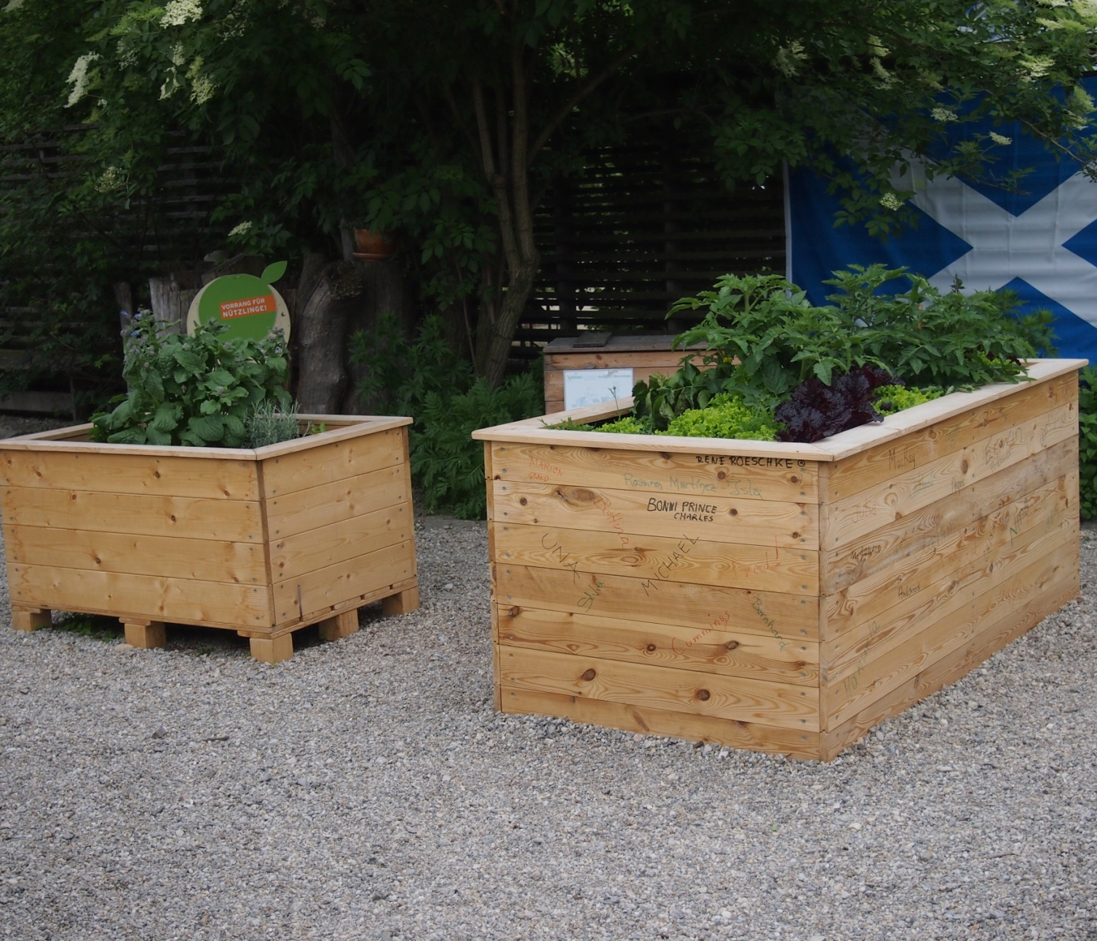
Základní skladebné prvky
Vyvýšené záhony
- umožňují bližší kontakt s rostlinami
- vhodné pro osoby na vozíku a s postižením zraku, pro seniory a děti
Typy:
Záhon s rovnou stěnou (obrázek)
Záhon s výklenkem pro kolena (vhodný osoby na invalidním vozíku)
Záhon na stole

Slide 13
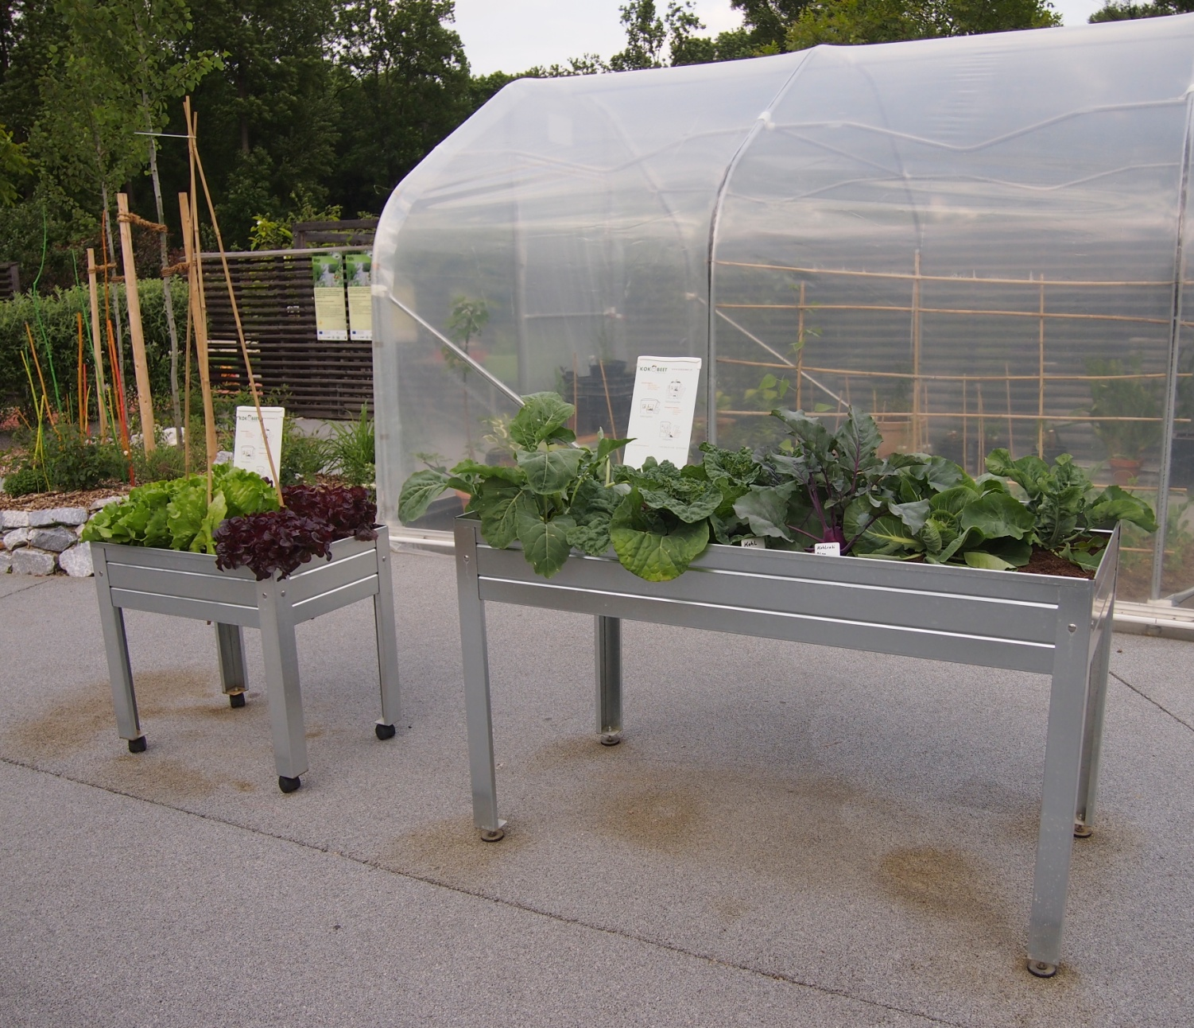
Základní skladebné prvky
- Základní výška je 80 cm, pro vozíčkáře pak v rozmezí 45 – 90 cm
- Při výklenku pro nohy je podjezdná výška 70 cm, hloubka výklenku má být 45 – 50 cm
- Záhony se sedací obrubou – výška 60 cm
- Šířka komunikace mezi záhony 180 – 200 cm (manipulační prostor invalidního vozíku)

Slide 14
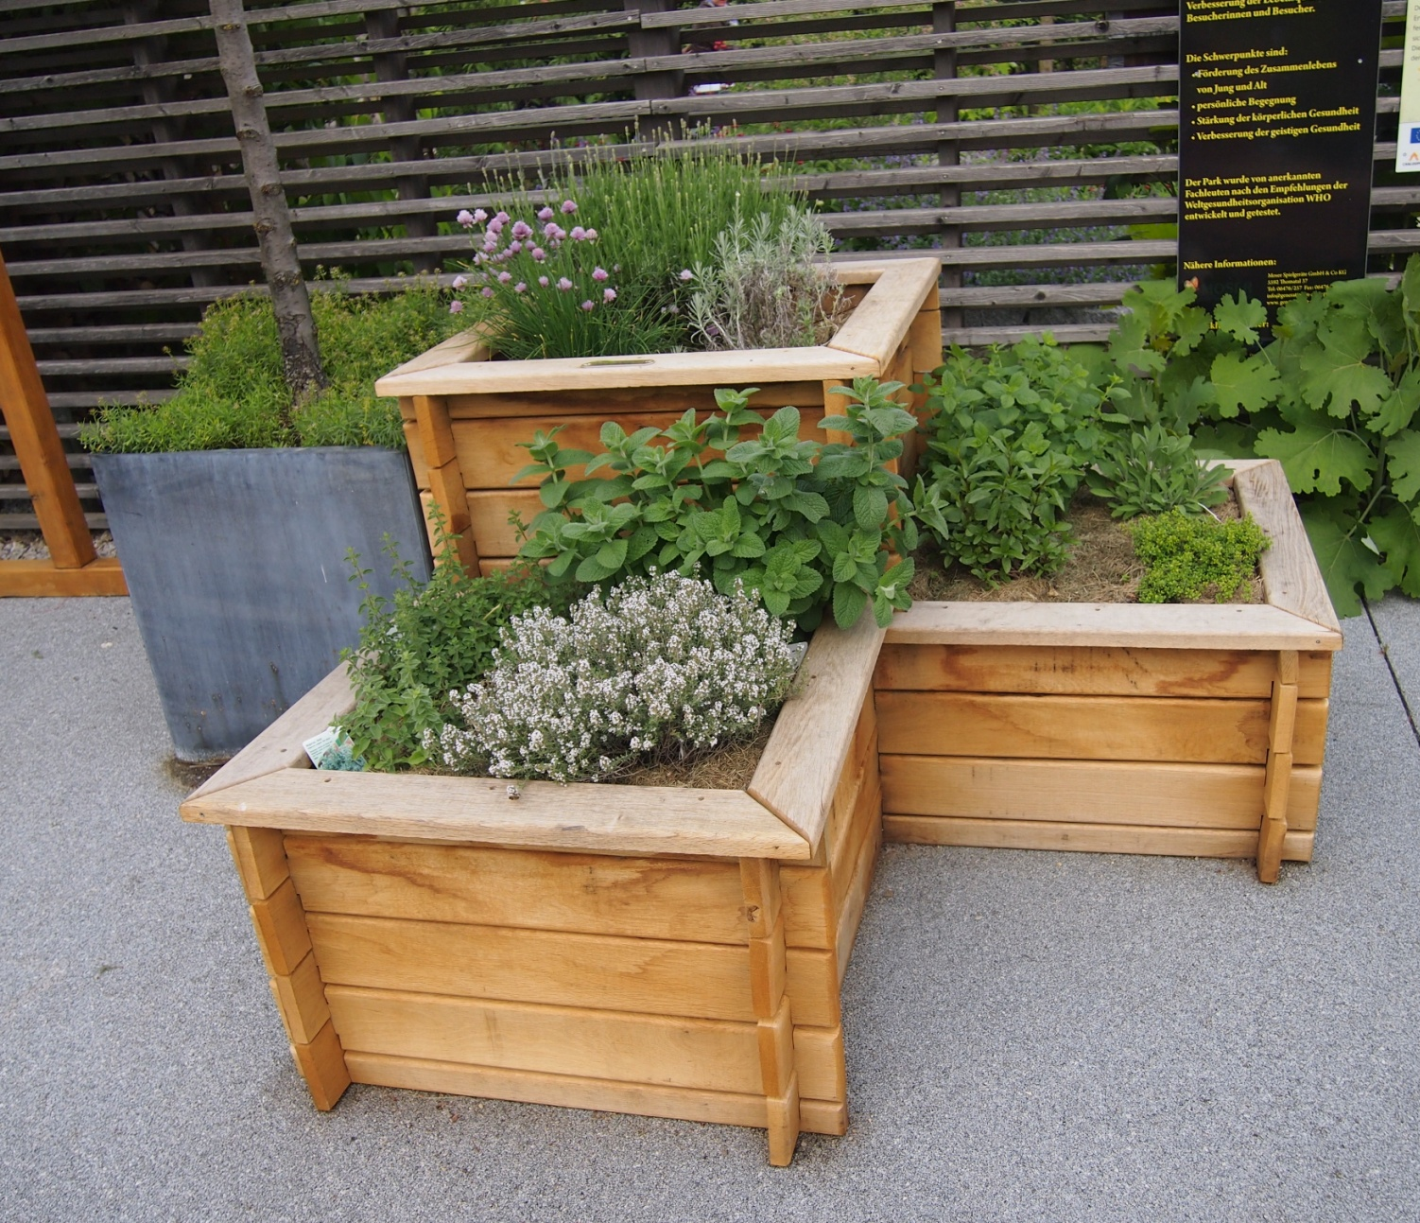
Základní skladebné prvky
Záhony v nádobách
- květináče, truhlíky – nenáročné, vhodné pro zdravotně postižené
- vhodné pro zrakově postižené – mohou pěstovat jen jeden druh rostlin, není pro ně matoucí
Nevýhoda:
Nutná pravidelná závlaha

Slide 15
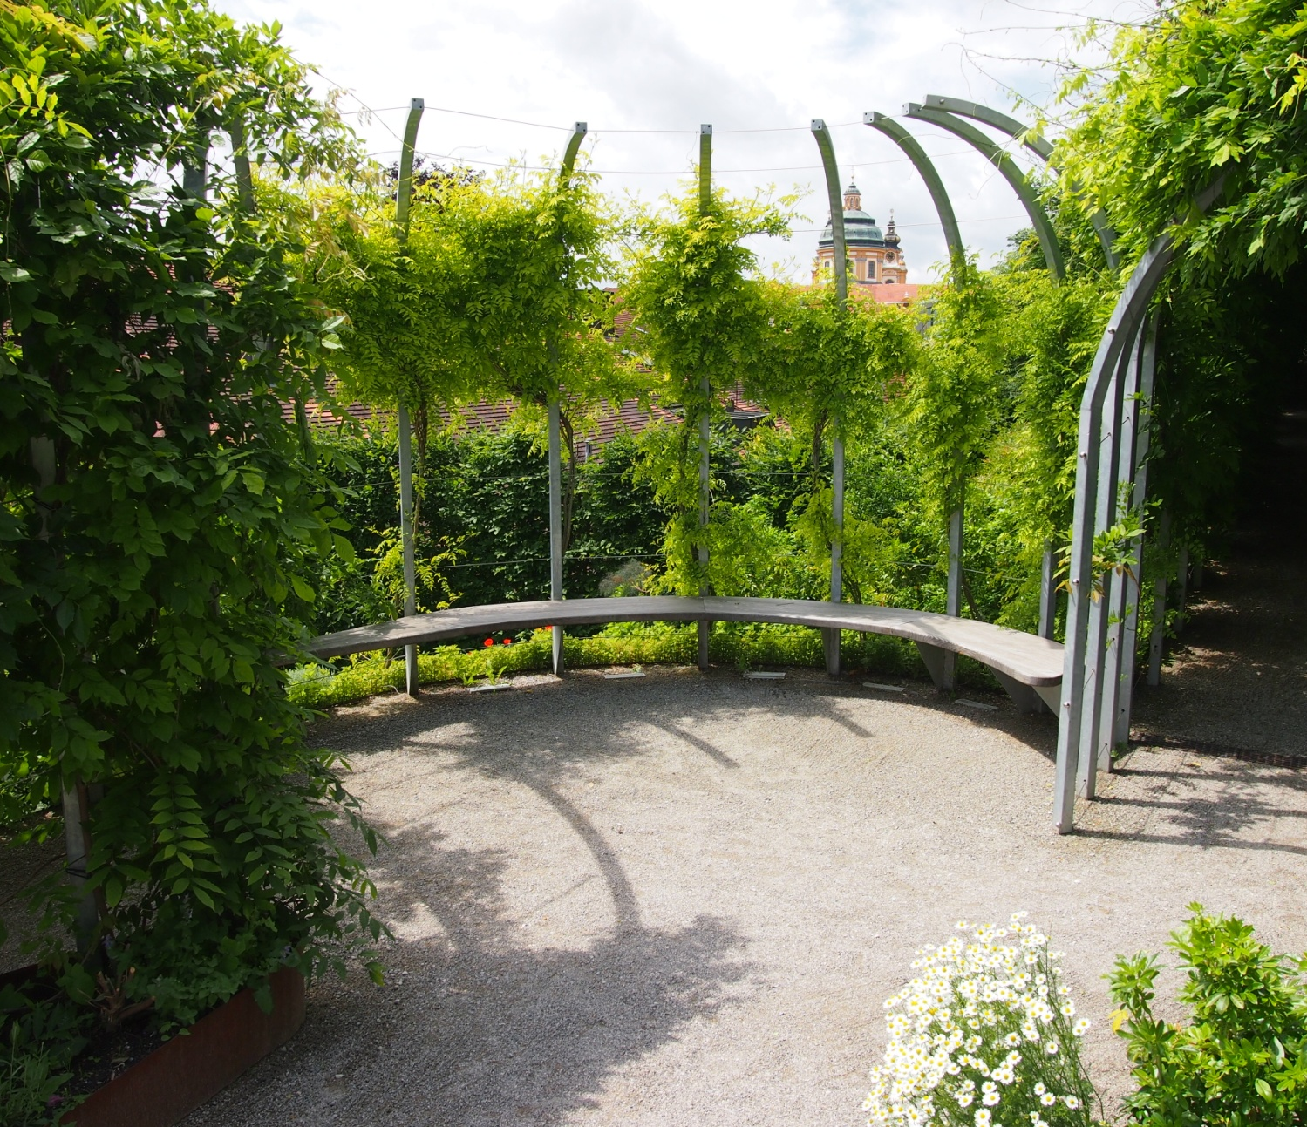
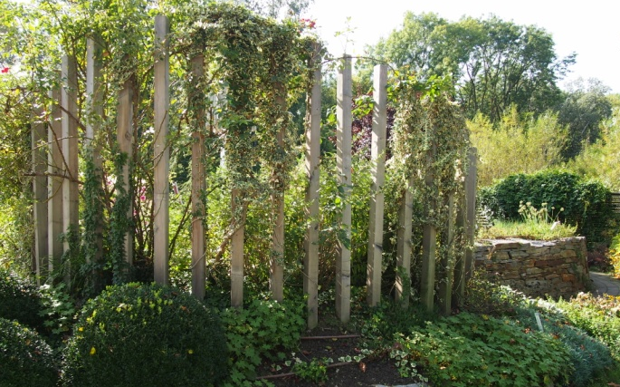
Základní skladebné prvky
Vertikální zahrady
- Popínavé rostliny na konstrukcích
- Bezproblémová dostupnost pro osoby se sníženou pohyblivostí, nebo nevidomé
Mobiliář
- Přizpůsobený potřebám handicapovaných osob

Slide 16
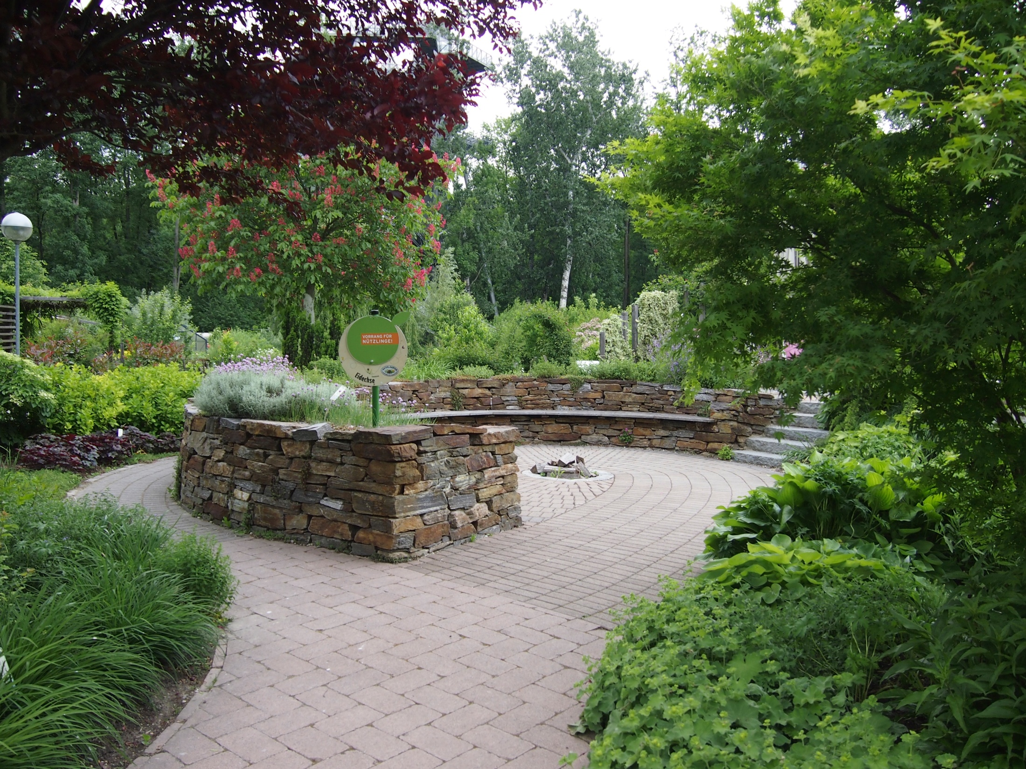
Hlavní kategorie zahrad pro skupiny se zvláštními nároky
zahrady pro tělesně postižené / zahrady pro zrakově handicapované / zahrady pro osoby s postižením sluchu / zahrady pro seniory / zahrady pro handicapované děti

Slide 17
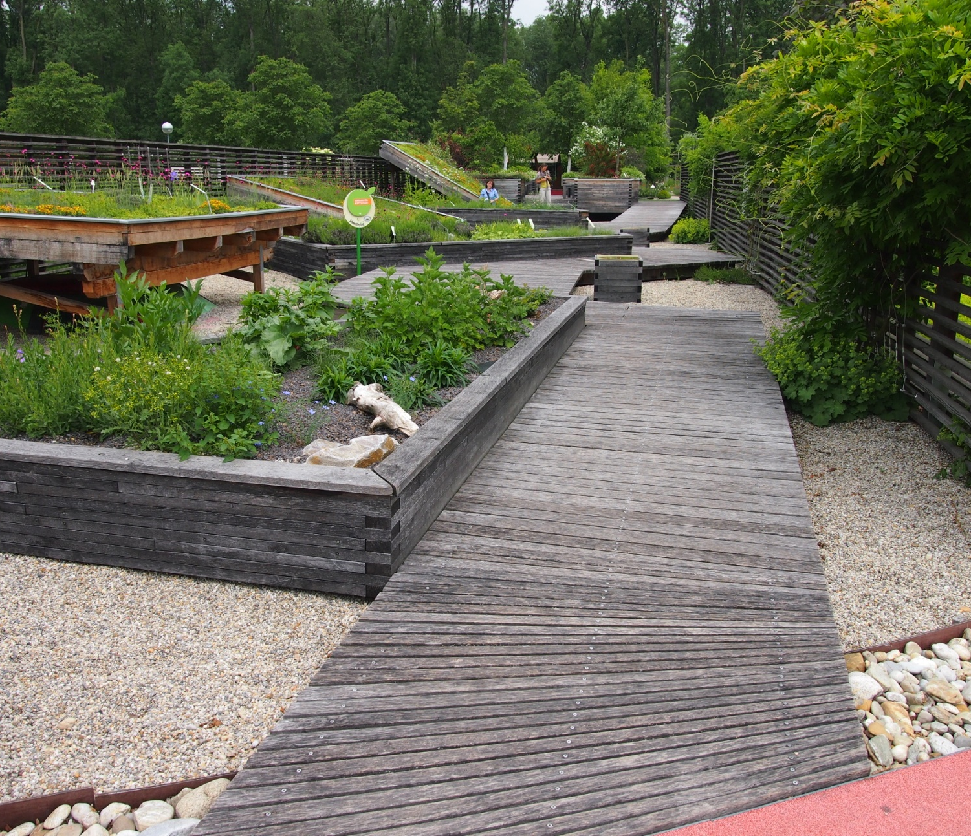
Zahrady pro tělesně postižené
- Pohybové postižení klade zvýšené nároky na provedení technických prvků – minimum terénních rozdílů, rampy, výtahy apod.
- Důraz na použití vhodných materiálů pro povrchy komunikací a dodržování jejich minimální šířky

Slide 18
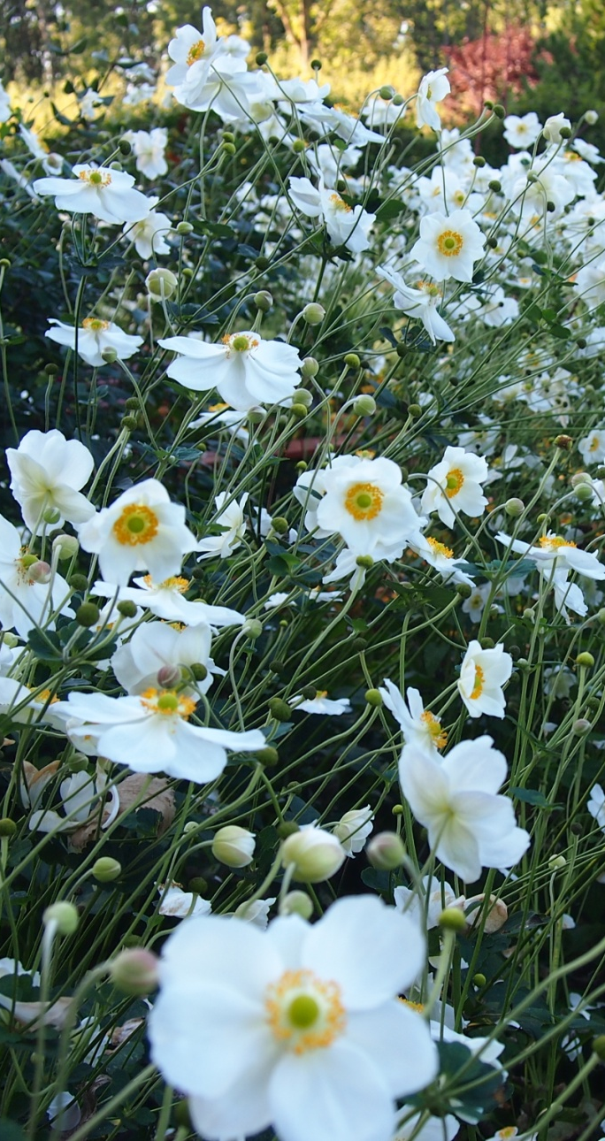
Zahrady pro tělesně postižené
Specifické vnímání prostoru u vozíčkářů:
- nižší pohledový horizont – potřeba brát v potaz při umisťování informačních tabulí, ovládacích prvků, map parku či řešení pítek
- omezená dosahová vzdálenost – nutná zvýšená pracovní plocha
Zdravý člověk i vozíčkář vnímá prostor i za pohybu – kontinuálně, pohybově postižený jej vnímá až při zastavení – vytvářet proto odpočinková místa na zajímavých místech zahrady

Slide 19
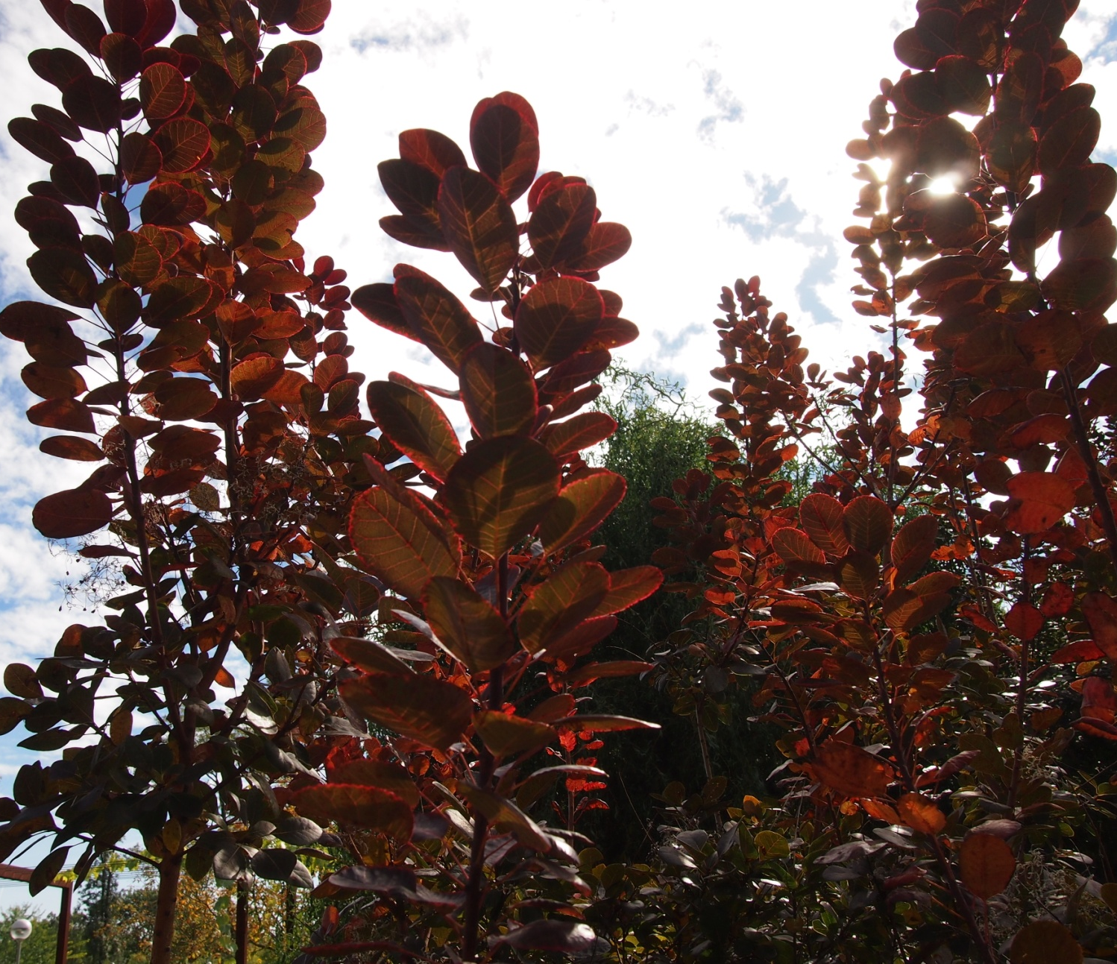
Zahrady pro zrakově handicapované
Stupně zrakového postižení:
- Slabozrakost
- Zbytky zraku
- Slepota
Prostor srozumitelný pro zcela nevidomého může být matoucí pro slabozraké:
- Používat také výrazné rozdíly v barvě (hl. sytosti), nejen ve struktuře povrchů

Slide 20
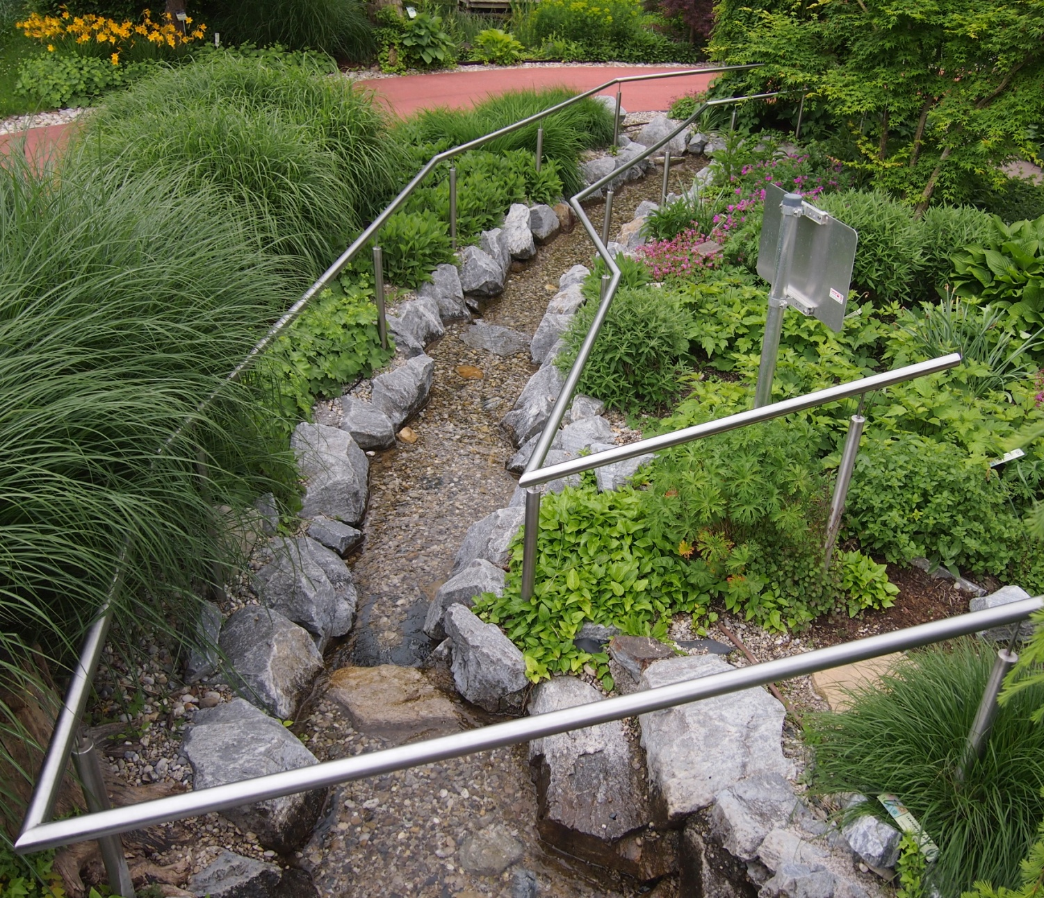
Zahrady pro zrakově handicapované
- aromatické rostliny
- rostliny se zajímavou texturou
- zvýšené záhony
- zábradlí
- střídání materiálů u zpevněných ploch
- označení v Braillově písmu
- místo pro umytí rukou
Měl by být přítomen školený průvodce!

Slide 21
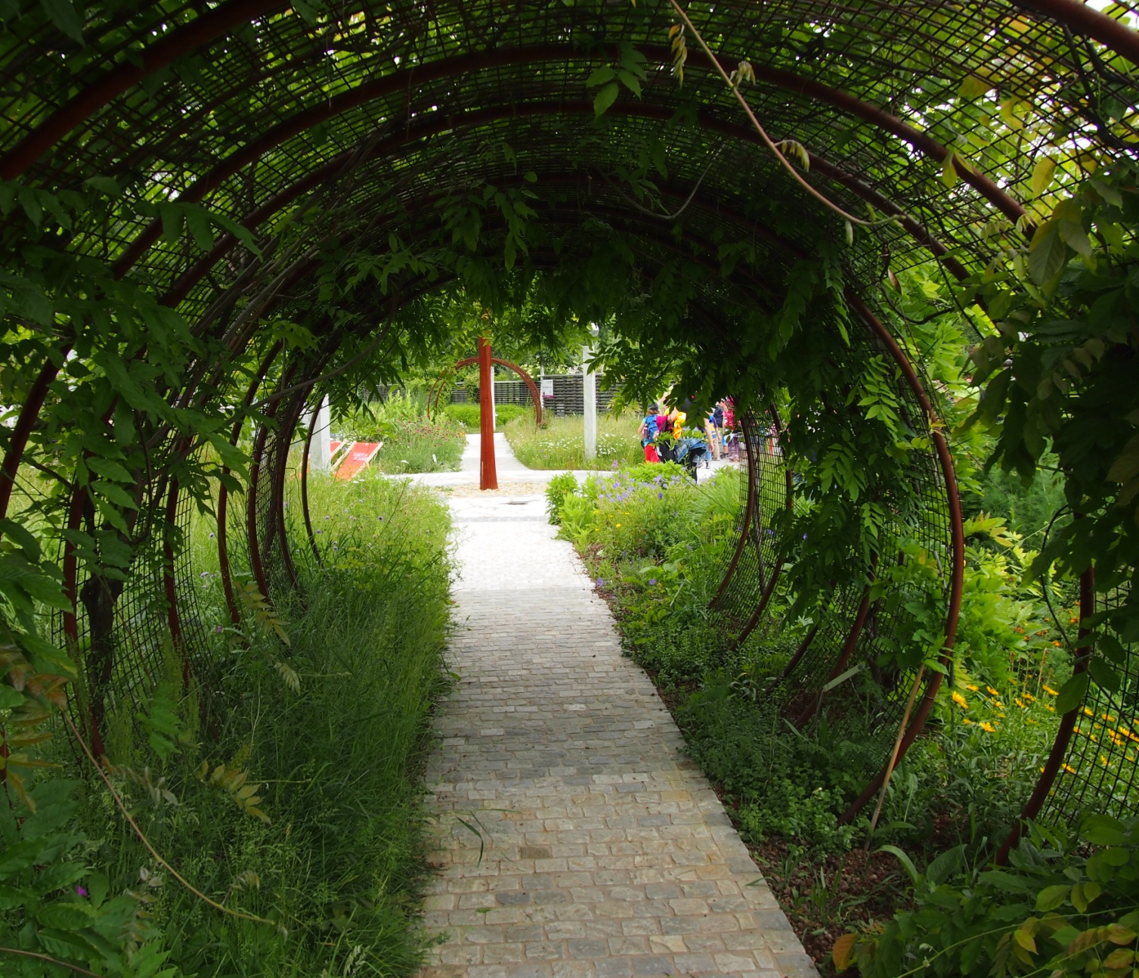
Zahrady pro osoby s postižením sluchu
Prostor v zahradách pro neslyšící musí:
- Být bezbariérový
- Být řešen co
nejbezpečněji, jednoduše, přehledně
Zaměřit se na vyžití ostatních smyslů (aromatické rostliny, barevnost, apod.)
Pozor ovšem na příliš kontrastní vjemy! působí u neslyšících rušivě, tříští pozornost

Slide 22
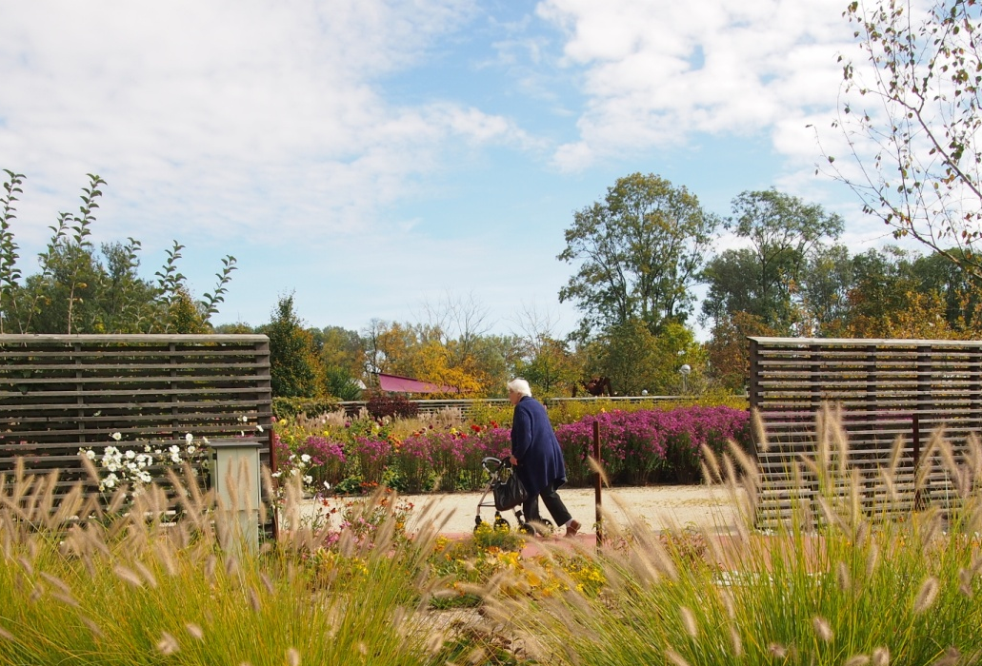
Zahrady pro seniory
Kombinace několika omezení – často trpí poškozením zraku, pohybového ústrojí, omezené vnímání hmatem, projevuje se ztížená schopnost učit se:
- kontrastní barvy, jasně označené
překážky
- jasné, přehledné členění prostoru
- rostliny zajímavé, barevné,
kvetoucí, aromatické, tradiční
– pozor na rostliny s trny (růže)
a jedovaté
- vyvarovat se tzv. smutečních forem
(převislé, jehličnany)
- před bílou dávat přednost žluté,
oranžové
- rostliny, lákající zvířata
Mnoho seniorů je vášnivými zahrádkáři – umožnit jim uchovat si koníčka i přes zdravotní potíže
- vyvýšené záhony
- speciální zahradní náčiní

Slide 23
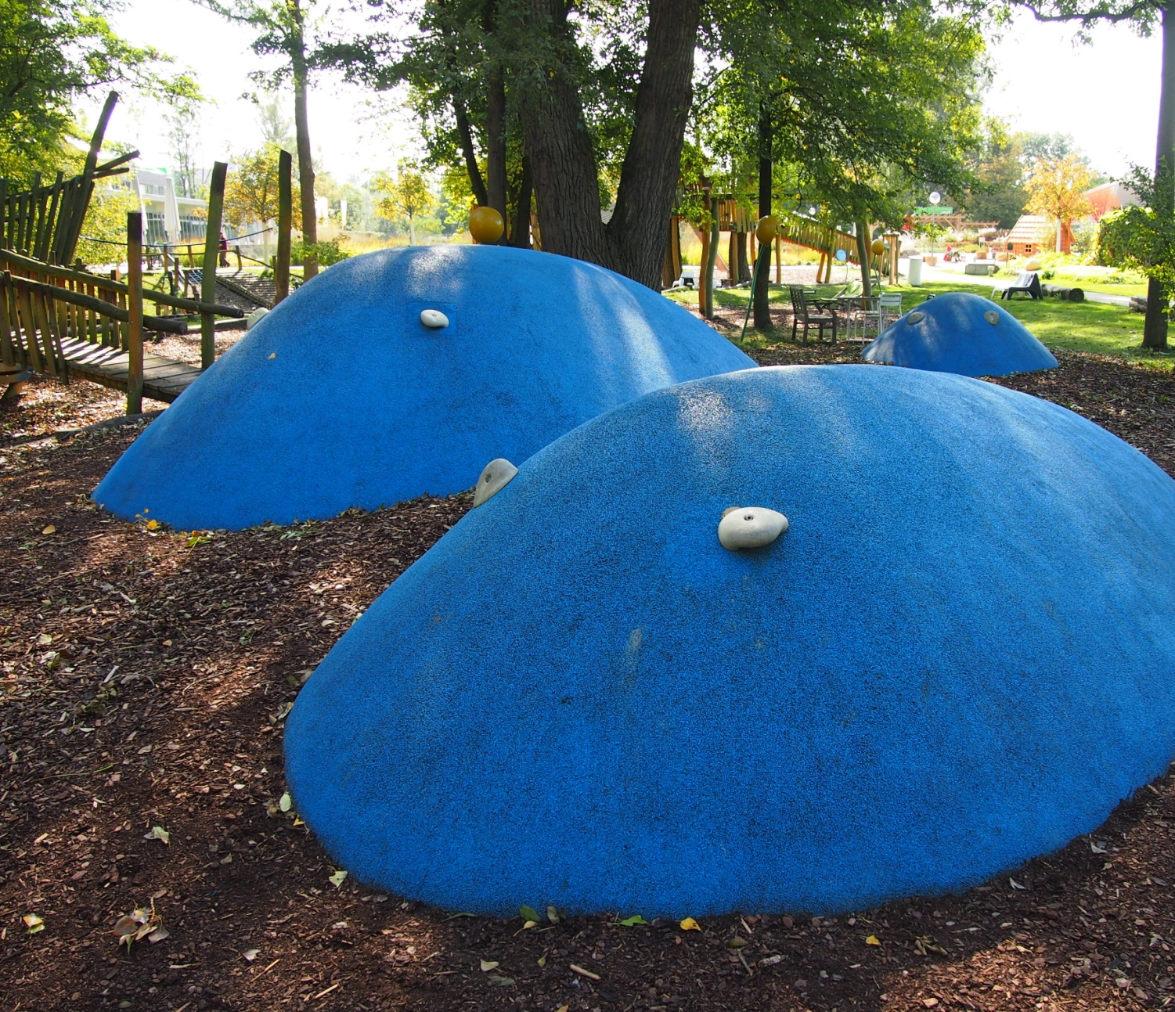
Zahrady pro handicapované děti
Nevidomé děti:
- snadno čitelné prostředí, jednoduchý půdorys, oválná/kruhová cestní síť, vyhýbat se nepravidelnostem, ve kterých dítě ztratí orientaci
Částečně vidící děti:
- barevné atrakce, kontrastní povrchy, vyvarovat se nebezpečně zasahujícím prvkům – větve, ostré rohy apod.

Slide 24
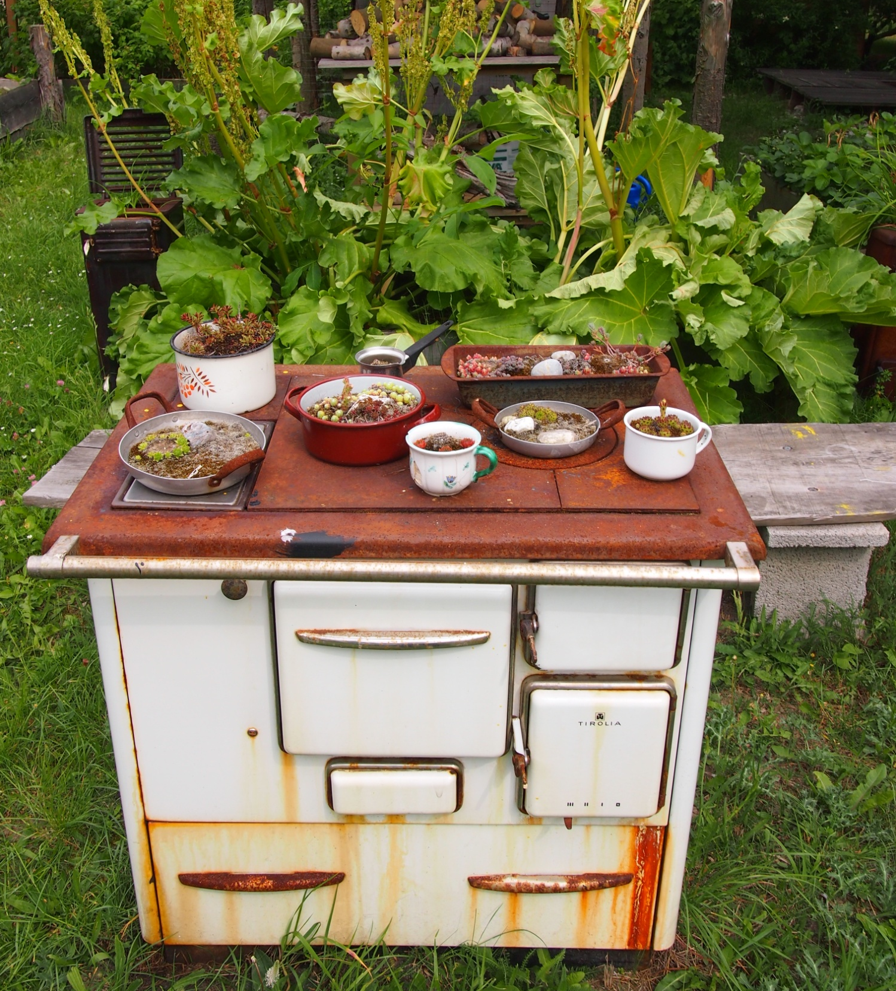
Zahrady pro handicapované děti
Postižení pohybového ústrojí:
- Bezbariérové komunikace, vyvýšené záhony, speciální herní prvky (trampolíny, místo pro cvičení, vyvýšená pískoviště apod.)
Postižení sluchu:
- Bezbariérový prostor, přehledné, jednoduše členěné, předvídatelné prostředí, herní prvky
Velmi přínosná je zahradní pracovní terapie

Slide 25
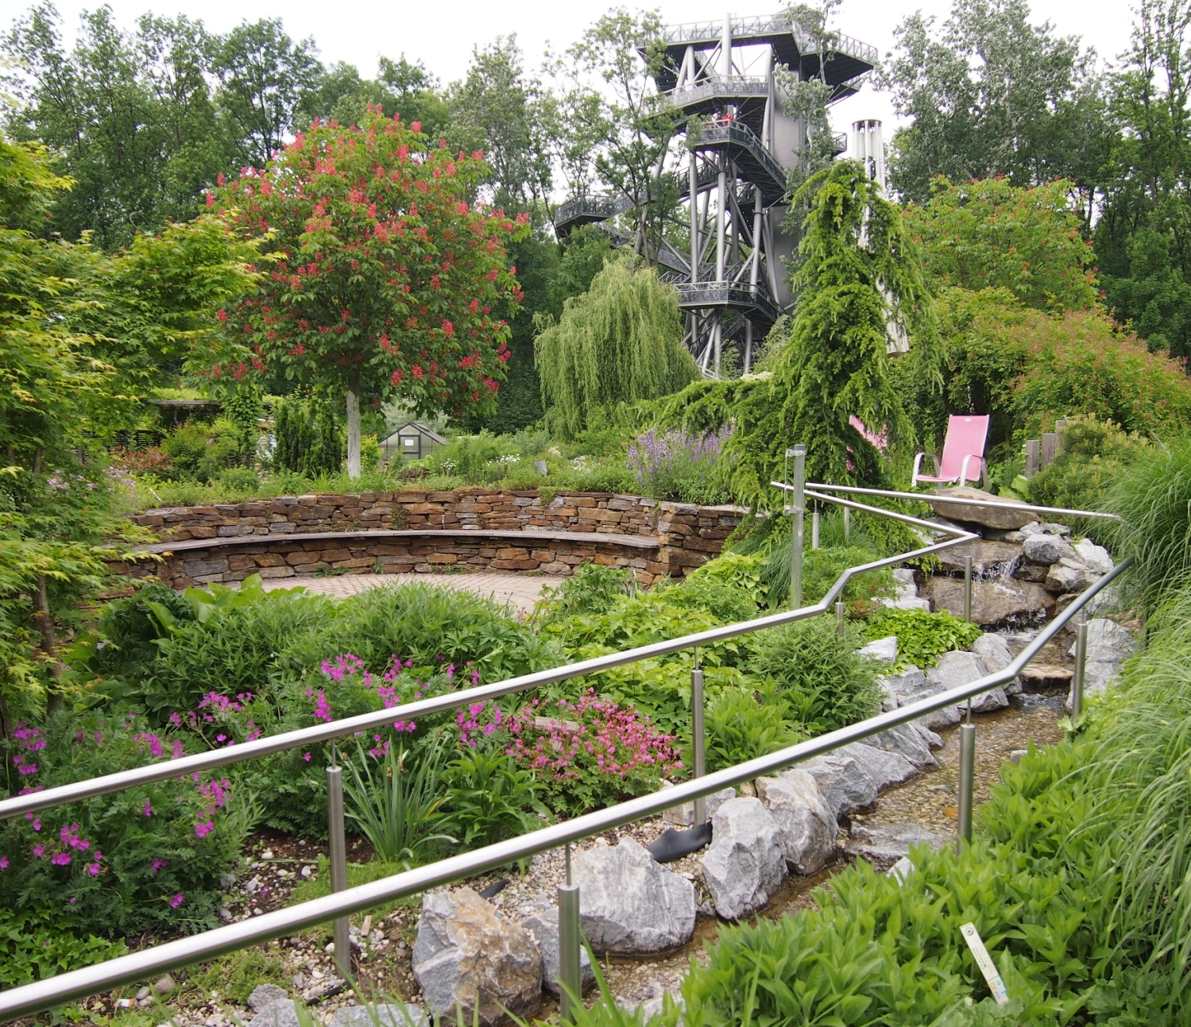
Zahrady smyslů
Tematické členění zahrad:
- Zahrady barev
- Zahrady vůní
- Zahrady tvarů
- Zahrady chutí
- Zahrady zvuků

Slide 26
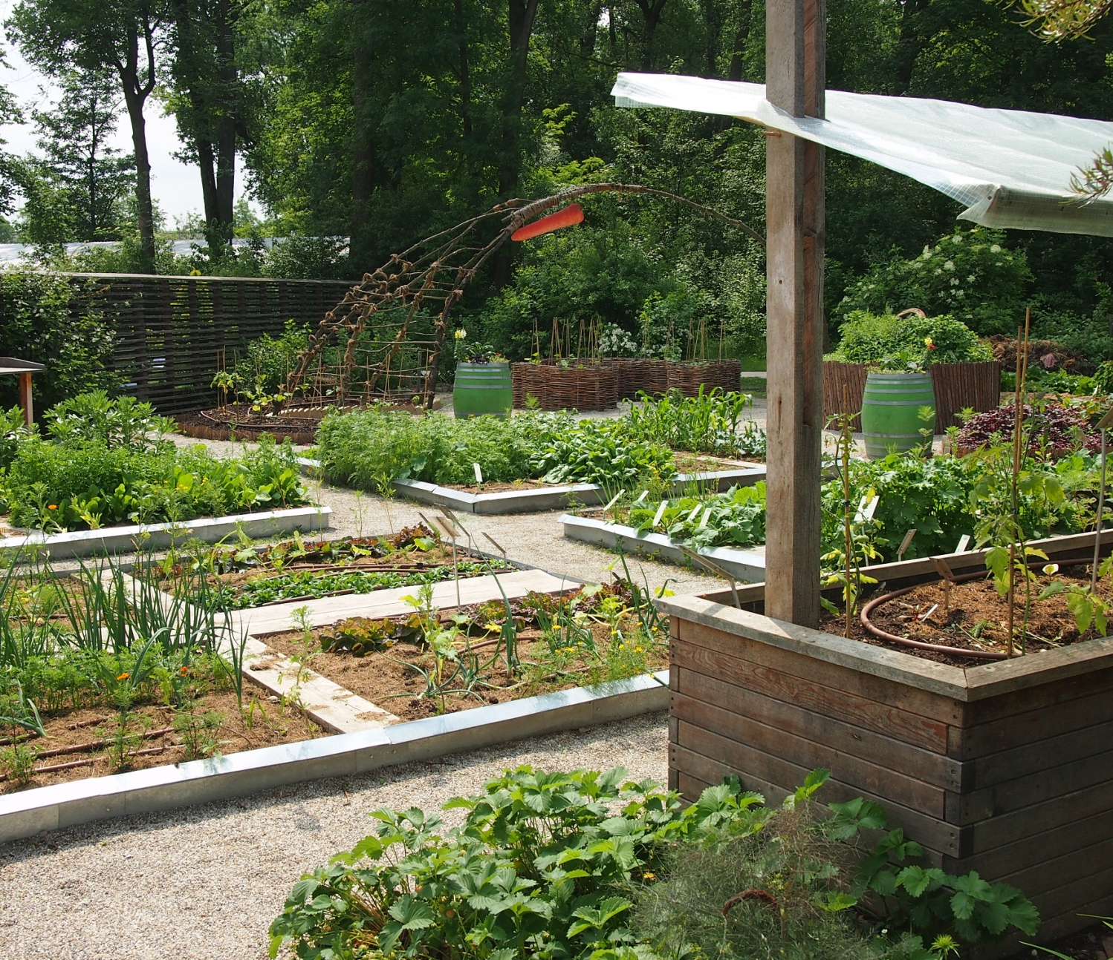
Školní zahrady
- Venkovní učebna
- Přírodní hřiště
- Pěstební a pokusné
plochy
Použití všech výše zmíněných prvků tak, aby byla zajištěna výchovná a vzdělávací funkce.

Slide 27

Použité prameny
http://zahradysmyslu.euweb.cz/bezbarier.html
http://www.lucygardens.com/sensory-garden-for-kids.html
http://accessibletravel.suite101.com/article.cfm/therapeutic_and_sensory_gardens
http://www.bbc.co.uk/gardening/gardening_with_children/plantstotry_sensory.shtml
http://www.nycgovparks.org/sub_about/accessibility/future.html
http://photos.connexus.net.au/sjwells
http://www.healinglandscapes.org/healthcare-gardens/a.html
Zvláštní poděkování patří Ing. Jitce Vágnerové

